Slide 1

Совместное занятие родителей и детей в условиях дистанционного обучения.
Тема занятия: «Радость»

Slide 2
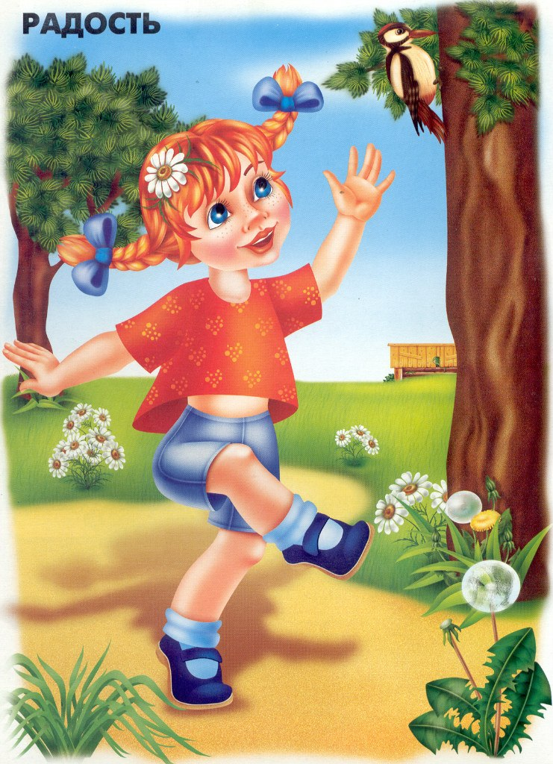
Вопросы для беседы с ребёнком по картинке:
Как ты думаешь, какое чувство испытывает девочка?
А как ты догадался (догадалась), что она радуется?
А как ты думаешь чему она так радуется?

Slide 3
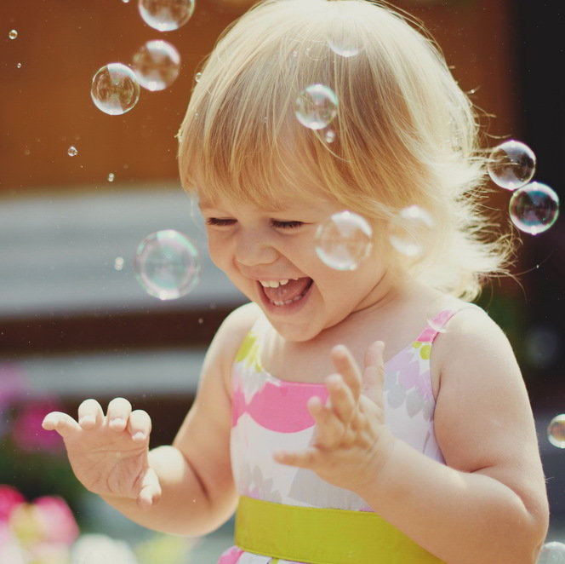
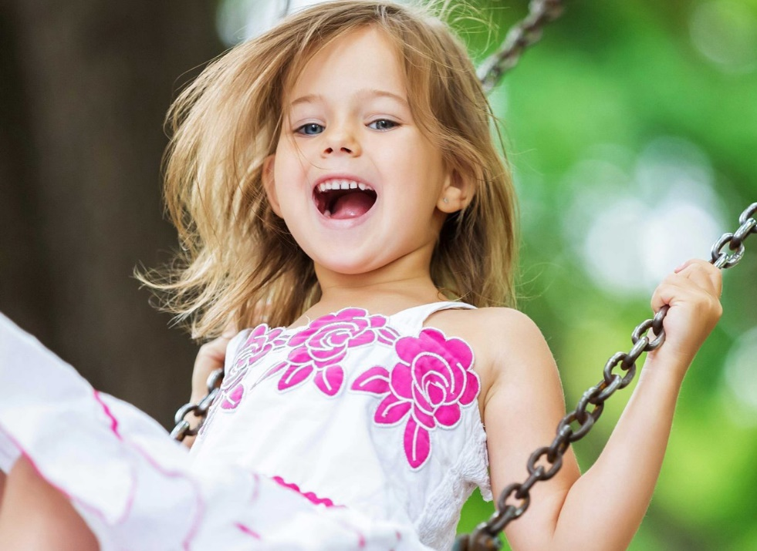
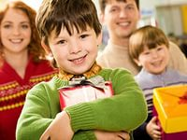
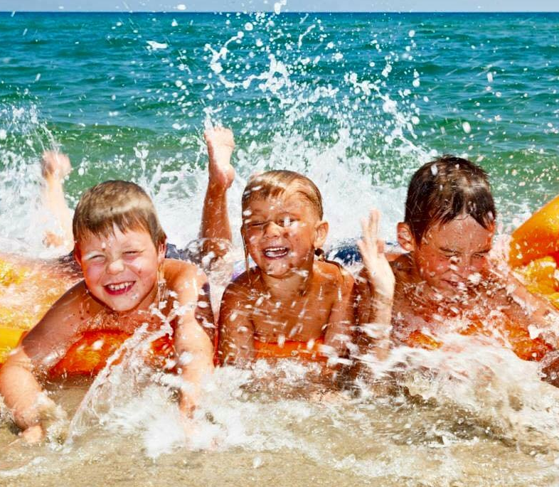
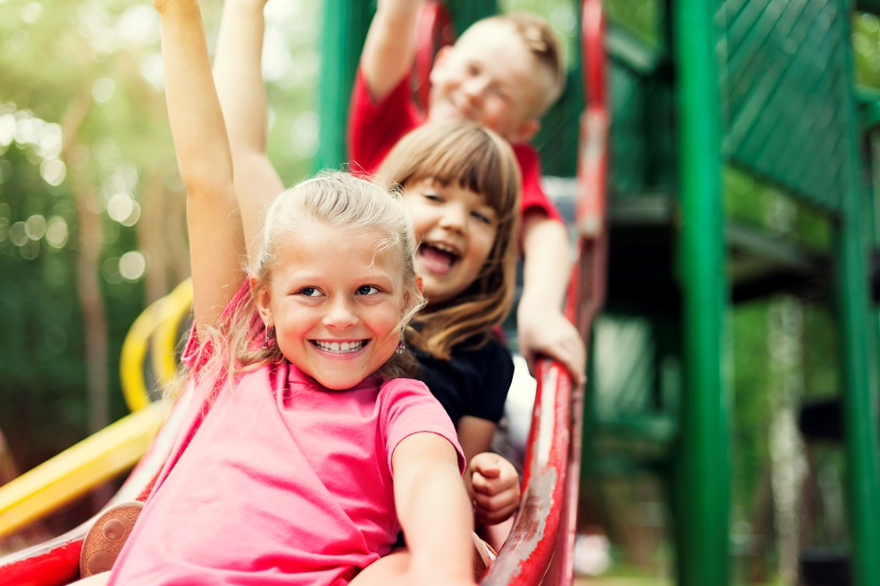
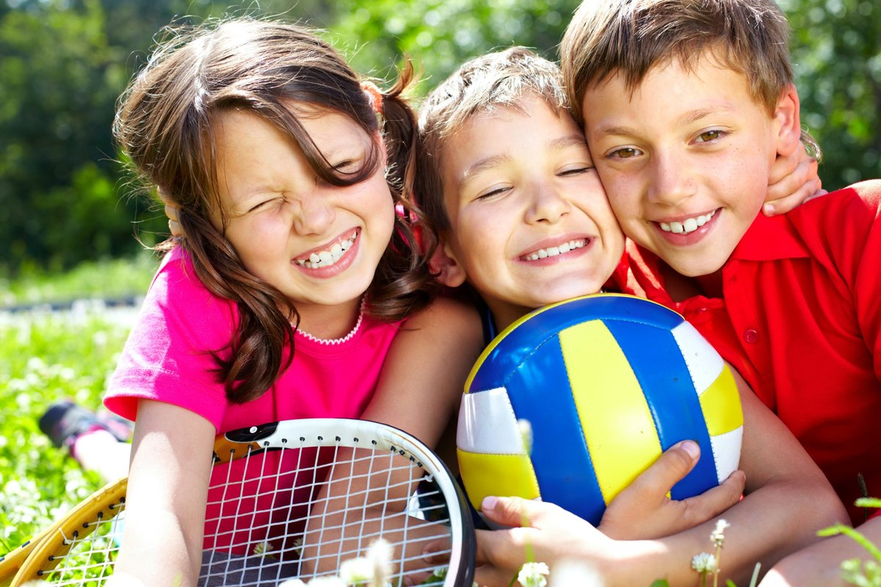
Скажи, чему радуются дети на каждой фотографии?

Slide 4

Упражнение «Зеркало»
Инструкция: Дайте ребёнку зеркало и попросите его улыбнуться и внимательно рассмотреть своё лицо, а затем задайте ему вопрос: «Что происходит с нашим лицом, когда мы улыбаемся?»
Задание «Фотовыставка»
Инструкция: Ребёнку необходимо поместить фотографии детей с радостным настроением в рамку. Для этого необходимо нажать на соответствующую фотографию.

Slide 5

